Slide 1
Universidad Francisco Marroquín
Machine Learning
Primer semestre 2018

Slide 2
Reg. lineal multi-variariable
Ya hemos aprendido el primer algoritmo de ML: regresión lineal uni-variable
Este es el mas sencillo
Definimos la hipótesis, la función de costo y el algoritmo de entrenamiento “gradient descent”
Hoy extendemos el primer algoritmo para obtener uno mas géneral y mas poderoso: regresión lineal multivariable

Slide 3
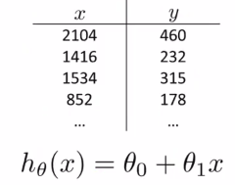
Intuición
En el primer algoritmo utilizabamos una única variable de entrada o feature “x”.
Para el ejemplo de predicción de precio de casas, utilizamos el tamaño de la casa como único feature.
Pero un experto en ventas de casas nos dice: “Hay otras carácteristicas de la casa que influyen en su precio de venta”.
Debemos tomar en cuenta estas carácteristicas en nuestros programas predictivos.

Slide 4
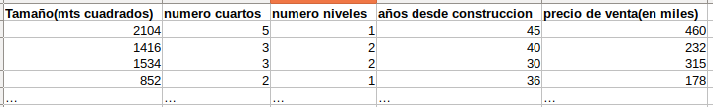
Pensemos que además del tamaño de casa incluimos: número de cuartos, número de niveles,años desde construcción
Esto nos dará información mas precisa para predecir el precio de venta.
Notación: antes llamabamos al único feature “x”, ahora definimos las variables cómo: x1,x2, x3,x4

Slide 5
Notación:
n= el número de features
x[i] = features del ejemplo de entrenamiento número “i”
x[i,j] = valor del feature “j” para el ejemplo de entrenamiento “i”
No olvidemos que previamente definimos “m” como el número de ejemplos de entrenamiento, podemos pensar que “n” representa el número de columnas y “m” de filas.

Slide 6
Notación:
n= el número de features
x[i] = features del ejemplo de entrenamiento número “i”
x[i,j] = valor del feature “j” para el ejemplo de entrenamiento “i”
Preguntas: Usando el dataset de ventas de casas.
¿Cuanto es n?
¿Que representa x[2,1]?
¿Cual sería el valor de x[2,1]?
¿Que sería x[3] ?

Slide 7
Preguntas: Usando el dataset de ventas de casas.
¿Cuanto es n? 4
¿Que representa x[2,1]? El número de cuartos del tercer ejemplo de entrenamiento
¿Cual sería el valor de x[2,1]? 3
¿Que sería x[3] ? Un vector conteniendo los features del cuarto ejemplo de entrenamiento x[3] = [852,2,1,36]

Slide 8

Hipótesis en RLMV:
Antes(caso de una sola variable):
Ahora(multi variable):
Nota: por conveniencia definimos que además de las “n” features para un problema, se tendrá una feature adicional “x0” que siempre tomará el valor de “1”. x0=1. Esta feature adicional se múltiplica por el parámetro θ0 queando la hipótesis: hθ(x)=θ0(x0)+θ1(x1)+θ2(x2)+θ3(x3)+⋯+θn(xn)

Slide 9

Hipótesis en RLMV:
hθ(x)=θ0(x0)+θ1(x1)+θ2(x2)+θ3(x3)+⋯+θn(xn)
X (features) ahora es un vector: x = [x0,x1,x2,x3,…,xn] //x0=1
Θ (parámetros) también es un vector: θ = [θ0,θ1,θ2,θ2,…,θn]
Vemos que la hipótesis es la suma del producto entre parámetros y features, es decir:
Viendo el lado derecho de la expresión vemos que este es igual que el “producto punto” de 2 vectores.

Slide 10
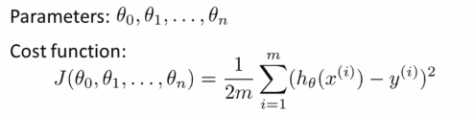
Costo en RLMV:
Similar a el caso de regresión lineal de 1 variable, ahora también contamos con una función de costo.
Esta nuevamente es función de los parámetros, por lo cual, para cada combinación de los parámetros mide que tan buena es la hipótesis correspodiente.
Nuevamente buscamos minimizarla(encontrar cual valor de los parámetros genéra un costo mínimo)

Slide 11

Costo en RLMV:
En la definición de hipótesis para RLMV los parámetros θ0 a θn, fueron agrupados en el vector de parámetros Θ por lo cual la función de costo queda.

Slide 12
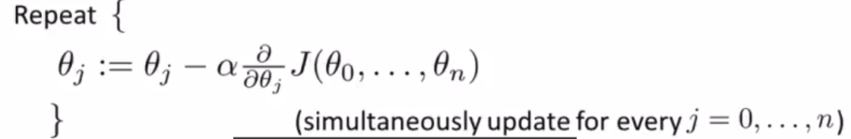
Proceso de entrenamiento/aprendizaje en RLMV:
Nuevamente el proceso de aprendizaje/entrenamiento utiliza “Gradient descent” para minimizar la función de costo respecto de los parámetros.
La diferencia ahora, es que necesitamos más expresiones de actualización (1 para cada parámetro)
Tambien necesitamos por lo tanto más derivadas parciales(1 para cada parámetro).
La definición de “Gradient descent” sigue siendo igual:

Slide 13
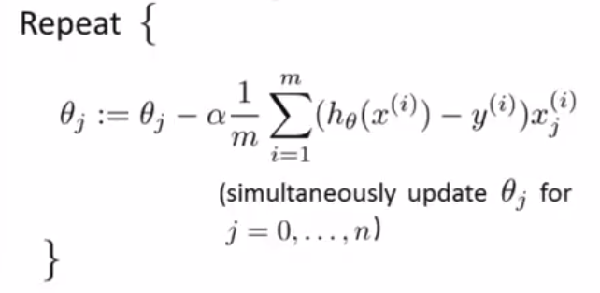
Gradient descent en RLMV:

Slide 14
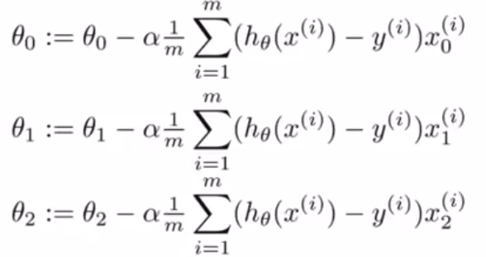
Gradient descent en RLMV: Para el caso específico de regresión lineal con 2 variables x1,x2(y por lo tanto 3 parámetros theta0,theta1,theta2)

Slide 15
Muchas gracias
Preguntas o comentarios?
Muchas gracias

